Slide 1


Bài 48:
Sự chuyển hóa năng lượng

Slide 2


Nội dung
bài học
I. Chuyển hóa năng lượng
II. Định luật bảo toàn năng lượng

Slide 3

I. Chuyển hóa năng lượng
Notes:
Tìm hiểu hiểu sự truyền năng lượng giữa các vật – Sự chuyển hóa giữa các dạng năng lượng – Định luật bảo toàn năng lượng.

Slide 4


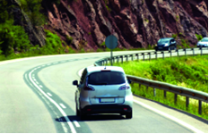
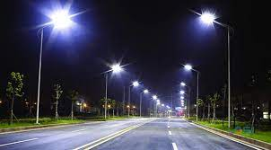

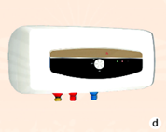
Phiếu học tập 1: Tìm hiểu sự chuyển hóa giữa các dạng năng lượng
Quan sát hình, trả lời câu hỏi
a. | Vào lúc trời lạnh, người ta thường xoa 2 bàn tay vào nhau, khi đó dạng năng lượng nào đã chuyển thành nhiệt để làm ấm bàn tay? ......................................................................................................................................................................................................................................
b. | Khi ô tô động cơ nhiệt chạy, dạng năng lượng nào chuyển thành năng lượng cho ô tô hoạt động? ......................................................................................................................................................................................................................................
c. | Khi đèn đường được thắp sáng, dạng năng lượng nào đã chuyển thành quang năng? ......................................................................................................................................................................................................................................
d. | Khi bình nóng lạnh hoạt động, đã có sự chuyển hoá năng lượng từ dạng nào sang dạng nào? ......................................................................................................................................................................................................................................
Notes:
Tìm hiểu sự chuyển hóa giữa các dạng năng lượng

Slide 5
Phiếu học tập 1: Tìm hiểu sự chuyển hóa giữa các dạng năng lượng
Quan sát hình, trả lời câu hỏi
Vào lúc trời lạnh, người ta thường xoa 2 bàn tay vào nhau, khi đó dạng năng lượng nào đã chuyển thành nhiệt để làm ấm bàn tay? | Vào lúc trời lạnh, người ta thường xoa hai bàn tay vào nhau để nhanh làm ấm bàn tay. Khi đó, năng lượng do sự chuyển động của hai bàn tay đã chuyển thành nhiệt để làm ấm bàn tay.
Khi ô tô động cơ nhiệt chạy, dạng năng lượng nào chuyển thành năng lượng cho ô tô hoạt động? | Khi ô tô động cơ nhiệt chạy, hoá năng giải phóng do đốt cháy nhiên liệu đã chuyển thành năng lượng cho ô tô hoạt động.
Khi đèn đường được thắp sáng, dạng năng lượng nào đã chuyển thành quang năng? | Khi đèn đường được thắp sáng, năng lượng điện đã chuyển thành quang năng.
Khi bình nóng lạnh hoạt động, đã có sự chuyển hoá năng lượng từ dạng nào sang dạng nào? | Khi bình nóng lạnh hoạt động, đã có sự chuyển hoá năng lượng từ điện năng thành nhiệt năng.

Slide 6
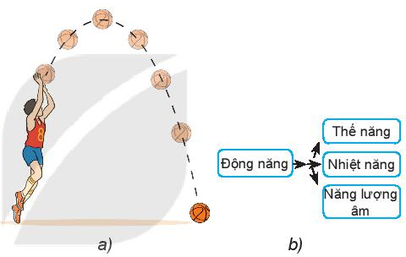
Quả bóng rổ được nhóm lên cao, sau khi đạt đến đỉnh cao nhất, nó rơi xuống mặt đất rồi nãy lên (Hình 48.1a)
Khi bóng đi lên, động năng chuyển hóa thành thế năng. Khi bóng rơi xuống thế năng chuyển hóa thành động năng. Khi bóng chạm mặt đất và phát ra tiếng động, một phần năng lượng chuyển hóa thành nhiệt năng và năng lượng âm (Hình 48.1b)
Hình 48.1 Sơ đồ về:
a) Chuyển động của quả bóng
b) Chuyển hóa năng lượng của quả bóng

Slide 7

Vận dụng
Notes:
Tìm hiểu năng lượng hao phí

Slide 8
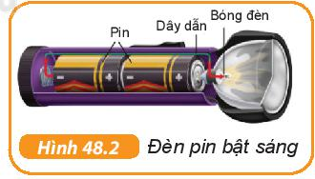
1. Gọi tên các dạng năng lượng xuất hiện khi đèn pin được bật sáng (Hình 48.2). Vẽ sơ đồ chỉ ra sự chuyển hóa năng lượng (còn được gọi là sơ đồ năng lượng) của đèn pin.
Lời giải
Các dạng năng lượng xuất hiện khi đèn pin được bật sáng là nhiệt năng và quang năng.
Nhiệt năng năng
Hóa năng
Điện năng
Quang năng

Slide 9
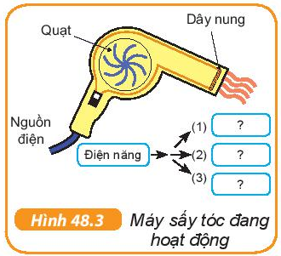
2. Hình 48.3 mô tả một máy sấy tóc đang hoạt động. Mũi tên trên sơ đồ dòng năng lượng cho thấy sự chuyển hóa điện năng thành ba dạng năng lượng khác.
a) Tên ba dạng năng lượng đó là gì?
b) Nêu thêm một thiết bị điện biến đổi điện năng thành các dạng năng lượng khác.
Lời giải
Nhiệt năng
Điện năng
Động năng
Năng lượng âm

Slide 10


3. Hóa năng có thể chuyển hóa thành các dạng năng lượng nào?
Lời giải
Hoá năng có thể chuyển hoá thành các dạng năng lượng khác như: động năng, nhiệt năng, năng lượng ánh sáng

Slide 11
Câu 4: Hãy chọn cụm từ thích hợp điền vào chỗ trống trong câu sau:
Năng lượng ánh sáng
Năng lượng ánh sáng
thế năng
điện năng
nhiệt năng
động năng
nhiệt năng
động năng
a.Hóa năng lưu trữ trong thực phẩm, khi ta ăn được chuyển hóa thành (1) …………. giúp ta đạp xe.
b. Hóa năng lưu trữ trong que diêm, khi cọ xát với vỏ bao diêm được chuyển hóa thành (2) …………. và (3) ………….
c. Hóa năng trong nhiên liệu (xăng, dầu) khi đốt cháy được chuyển hóa thành (4) ………, (5) …..…. và (6) …….....……. của máy bay, tàu hỏa.

Slide 12

II. Định luật bảo toàn
năng lượng
Notes:
Tìm hiểu về các hoạt động sử dụng năng lượng và các biện pháp tiết kiệm năng lượng – Sự cần thiết phải tiết kiệm năng lượng

Slide 13


Cartoon

Slide 14
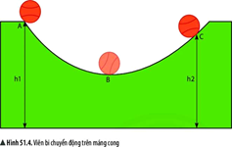
Phiếu học tập 3: Tìm hiểu định luật bảo toàn năng lượng.
Nhiệm vụ: Xem video https://www.youtube.com/watch?v=3rw2OzPqyGA Quan sát hình, trả lời câu hỏi
Thả viên bi từ vị trí A, viên bi lăn xuống tới vị trí B rồi lại lăn tới vị trí C | - Hãy mô tả sự thay đổi động năng và thế năng của viên bi khi bi chuyển động từ vị trí A→ B, từ B → C ……………………………………………………………………………………………………………………- So sánh năng lượng của viên bi khi bi ở vị trí A và C …………………………………………………………………………………………………………………… - Trong quá trình viên bi chuyển động, ngoài động năng và thế năng còn có dạng năng lượng nào xuất hiện? …………………………………………………………
Notes:
Tìm hiểu định luật bảo toàn năng lượng.

Slide 15
Phiếu học tập 3: Tìm hiểu định luật bảo toàn năng lượng.
Nhiệm vụ: Xem video https://www.youtube.com/watch?v=3rw2OzPqyGA Quan sát hình, trả lời câu hỏi
Hãy mô tả sự thay đổi động năng và thế năng của viên bi khi bi chuyển động từ vị trí A→ B, từ B → C - So sánh năng lượng của viên bi khi bi ở vị trí A và C - Trong quá trình viên bi chuyển động, ngoài động năng và thế năng còn có dạng năng lượng nào xuất hiện? | - Khi viên bi chuyển động từ vị trí A tới vị trí B, thế năng của viên bi giảm dần còn động năng của nó tăng dẩn. Khi viên bi chuyển động từ vị trí B tới vị trí C, thế năng của viên bi tăng dần còn động năng của nó giảm dần. - Năng lượng của viên bi khi ở vị trí A lớn hơn khi nó ở vị trí C do ở A bi có độ cao lớn hơn độ cao của nó khi ở C. - Trong quá trình viên bi chuyển động, ngoài động năng và thế năng còn có nhiệt năng xuất hiện.

Slide 16
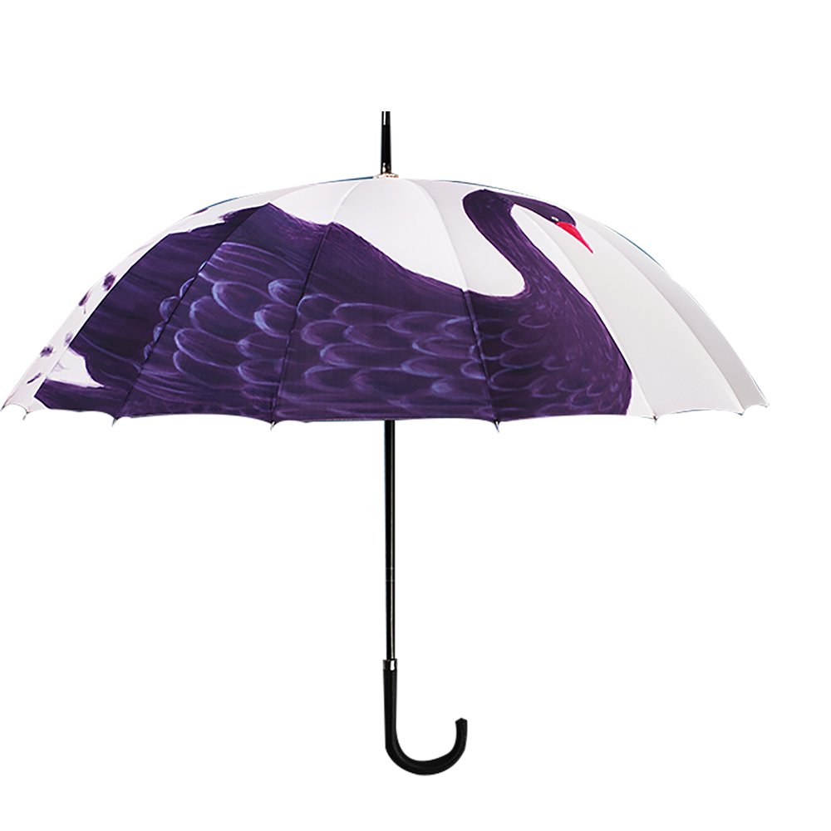


II. Định luật bảo toàn năng lượng
- “Năng lượng không tự sinh ra hoặc tự mất đi mà chi chuyển hóa từ dạng này sang dạng khác hoặc truyền từ vật này sang vật khác.”

Slide 17
Vận dụng
Notes:
Tìm hiểu năng lượng hao phí

Slide 18
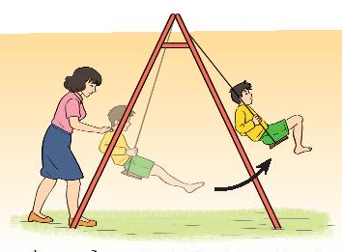
1. Một em bé đang chơi xích đu trong sân. Muốn cho xích đu luôn lên tới độ cao ban đầu, thỉnh thoảng người mẹ phải đẩy vào xích đu (Hình 48.6). Tại sao cần làm như thế?
Hình 48.6
Ví dụ về chuyển hóa và bảo toàn năng lượng
Lời giải
Khi em bé chơi xích đu, một phần năng lượng đã bị hao hụt do ma sát và chuyển thành nhiệt năng. Do vậy, muốn bù lại năng lượng bị hao hụt đó, thỉnh thoảng người mẹ phải đẩy vào xích đu để cung cấp thêm năng lượng cho xích đu có thể tiếp tục hoạt động.

Slide 19
2. Hãy chọn cụm từ thích hợp điền vào chỗ trống trong câu sau:
thế năng
động năng
nhiệt năng
thế năng
động năng
tự mất đi
năng lượng âm
thế năng
chuyển hóa
bảo toàn
a. Khi quả bóng được giữ yên ở trên cao, nó đang có (1) ………. Khi quả bóng được thả rơi (2) …..…. của nó được chuyển hóa thành (3) ………….
b. Quả báo không thể này trở lại độ cao ban đầu, nơi nó được thả rơi, bởi vì không phải tất cả (4) …………. của nó biến thành (5) …………. Thực tế luôn có một phần năng lượng của nó được chuyển hóa thành (6) …………. và (7) …………. trong khi va chạm.
c. Trong quá trình chuyển động của quả bóng, luôn có sự (8) …………. từ dạng năng lượng này sang dạng năng lượng khác. Năng lượng toàn phần của quả bóng luôn được (9) …………. không bao giờ (10) …………. hoặc được tạo ra thêm.

Slide 20
Thanks

